Slide 1
加热炉控制
管式加热炉箱式、立式、圆筒式
当炉子温度过低，直接影响后一个工序；当炉子温度过高，物料在炉内分解，甚至结焦或烧坏炉管（炉出口温度）
炉膛炽热火焰辐射给炉管，经热传导、对流传热给工艺介质，故具有大的时间常数和纯滞后时间

Slide 2
加热炉的控制问题
被控变量：工艺介质的出口温度。
控制变量：燃料油或燃料气的流量。
主要干扰：
工艺介质的进料温度、流量、组分；燃料油/燃料气的压力、流量、成分（或热值）；燃料油的雾化情况；空气过量情况；火嘴的阻力，炉膛压力等。
对象特性建模方法：定性分析+实验测试，通常可用一阶加纯滞后环节来近似。

Slide 3
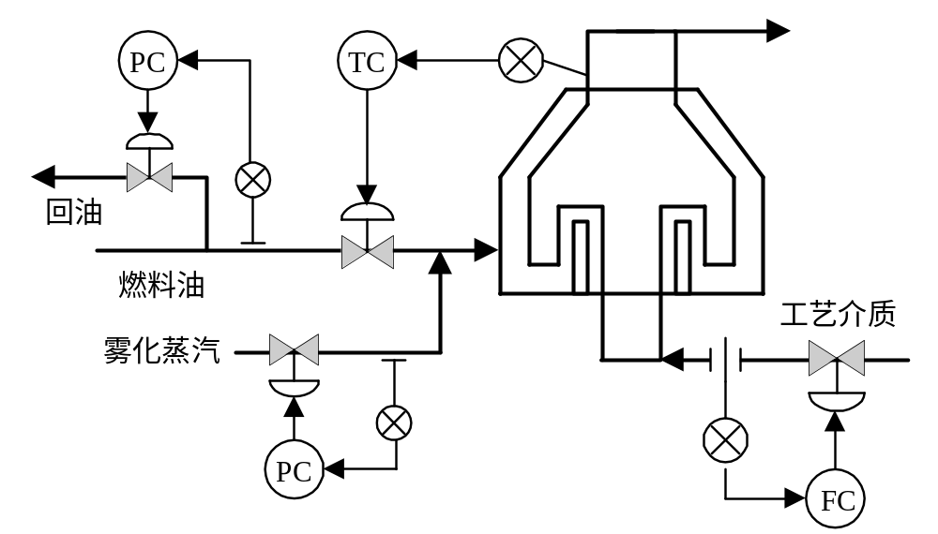
加热炉的单回路控制
1、炉出口温度控制
2、工艺介质流量控制
3、燃料油总压控制
4、雾化蒸汽压力控制，以保证燃料油良好雾化。
③
①
④
②

Slide 4
燃料油蒸汽雾化控制
在燃料油压力变化不大时采用雾化蒸汽压力控制就行
在燃料油压力变化较大，就该采用一下方案：
燃料油与雾化蒸汽压差控制
燃料油与雾化蒸汽压力比值控制

Slide 5
燃料油
燃料油
K
P_{d}C
P_{d}C
雾化蒸汽
雾化蒸汽
燃料油与雾化蒸汽差压控制系统
燃料油与雾化蒸汽压力比值控制系统

Slide 6
采用上述两方案，只能保持近似的流量比，还要注意：
喷嘴、管道、节流件的畅通，以免堵塞造成压力变化，控制系统误动作。
单回路控制适合以下情况：
对炉出口温度要求不十分严格
外来干扰缓慢而较小，且不频繁
炉膛容量小，即之后不大

Slide 7
加热炉的串级控制
采用单回路控制有传递滞后和测量滞后，控制不及时，而且压力波动时，温度波动就很大，所以用串级控制克服此缺点。
炉出口温度对炉膛温度串级控制
炉出口温度对燃料油（气）流量串级控制
炉出口温度对燃料油（气）阀后压力串级控制
采用压力平衡控制阀（浮动阀）控制

Slide 8
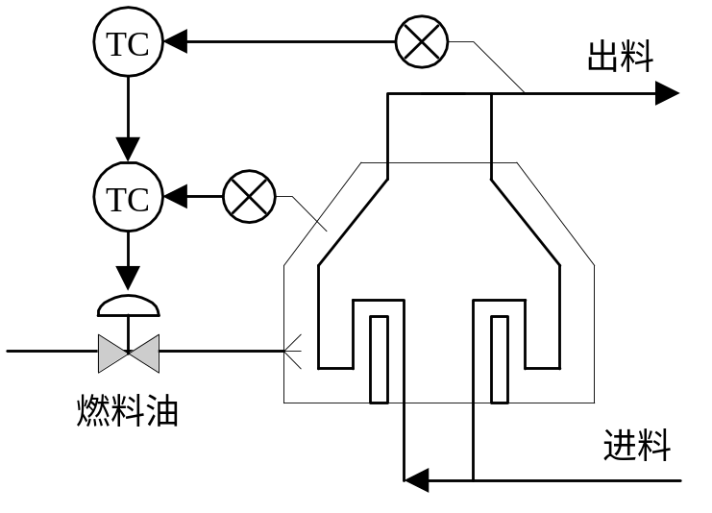
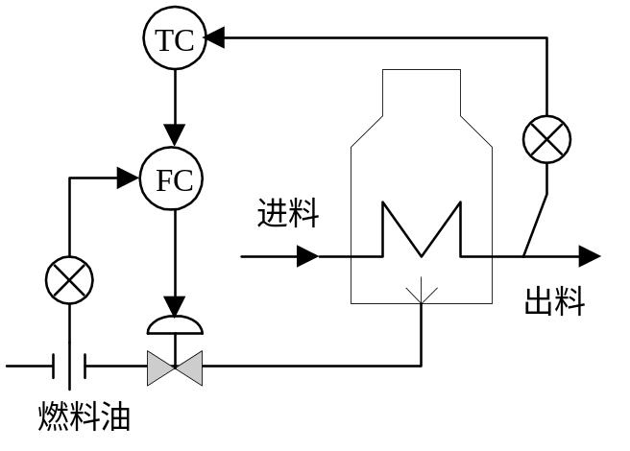
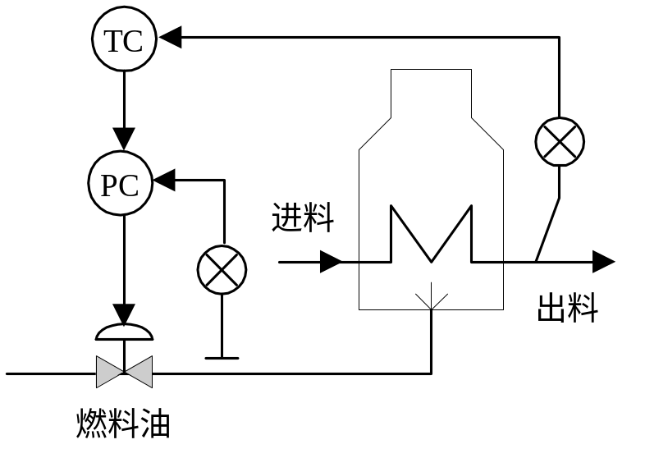
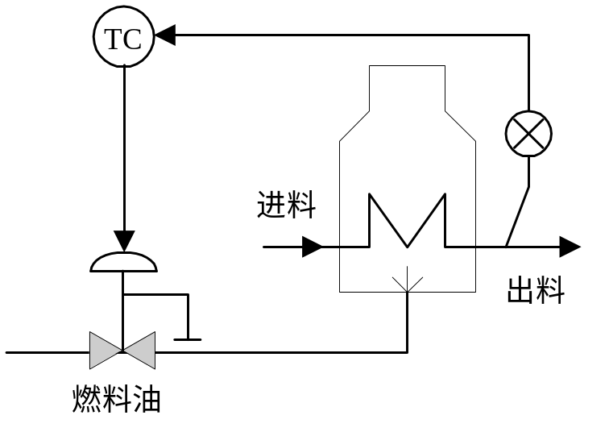
炉出口温度对炉膛温度串级控制
炉出口温度对燃料油（气）流量串级控制
炉出口温度对燃料油（气）阀后压力串级控制
压力平衡控制阀（浮动阀）控制

Slide 9
炉出口温度对炉膛温度串级控制
适合场合：
1、热负荷较大，而热强度较小，即不允许对炉膛温度有较大波动
2、主干扰是燃料油（气）
3、在同一个炉膛内有两组炉管，同时加热两种物料。虽然仅控制一组温度，但另一组亦平稳。
注意问题：
1、应选择有代表性的炉膛温度检测点，而且要反应快
2、炉膛温度不该有太大波动，所以副回路不要整定的态灵敏，不要加微分作用
3、炉膛温度高，所以测温元件和保护套管材料要耐高温

Slide 10
炉出口温度对燃料油（气）流量串级控制
优点：
当燃料油流量发生变化后，还未影响到炉出口温度之前，其内环先进行调节，减少甚至消除此干扰。
改进：
炉出口温度、炉膛温度和燃料油流量三个参数的串级
TC
出料
TC
FC
燃料油
进料

Slide 12
炉出口温度对燃料油（气）阀后压力串级控制
适合场合：
1、所需燃料油量少或输送管道较小
2、或粘度大的燃料油
3、测流量困难
注意问题：
1、防堵塞，压力升高，而阀关小，这是不对的
2、重质油时注意气液夹带

Slide 13
采用压力平衡控制阀（浮动阀）控制
适合场合：
1、燃料为气体的
2、浮动阀代替一般控制阀，节省压力变送器，且浮动阀本身兼有压力控制器功能，实现串级控制
限制：
1、不适合膜片上下压差大的，膜片易坏
2、一般膜片不适合液体燃料及温度较高的气体燃料
3、由于倍数继动器限制，适合于0.04—0.4MPa气体燃料

Slide 14
1、浮动阀不用弹簧，不用填料，所以没有摩擦，没有机械间隙。故工作灵敏度，反应迅速。它与精度较高TC 组成控制回路实际上起串级控制作用，能获得较好的控制效果。
2、被调燃料气阀后压力一般在0.04—0.08Mpa之间。若被调燃料气压力大于0.08Mpa，为了满足平衡要求，则在温度控制器的输出端串接一个倍数继动器。

Slide 15
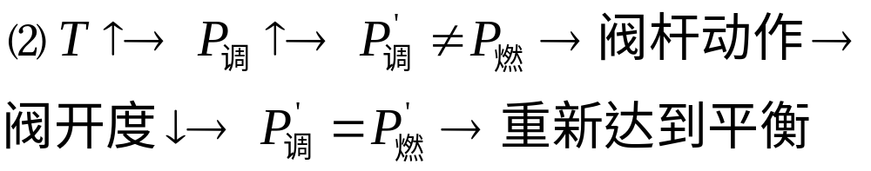
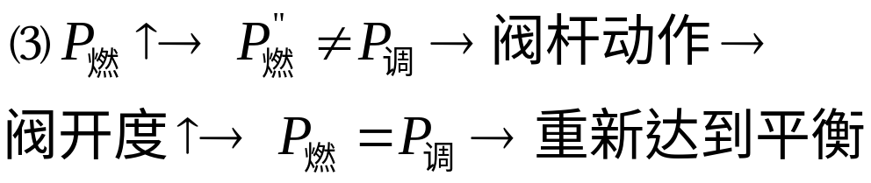
浮动阀工作原理
P调=来自温度控制器的输出压力
P燃=燃料气阀后压力
P_{调}
P_{燃}

Slide 16
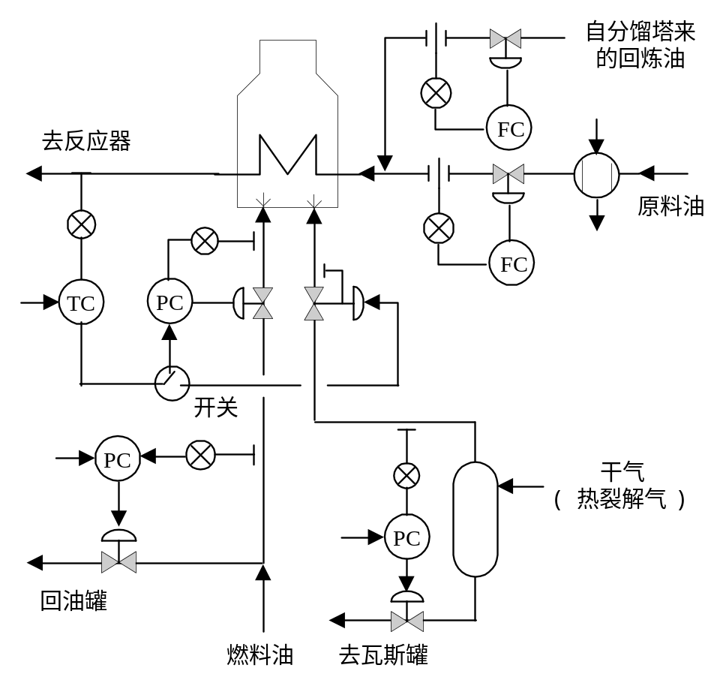
例1：催化裂化加热炉的控制系统
常采用圆筒炉将原料油加热至400℃之后送下工序。
1、刚开车时，装置没产生燃料，则用干气，才用浮动阀，由炉出口温度控制器输出直接去控制浮动阀
2、当正常生产时，出口温度与燃料油阀后压力串级

Slide 17

加热炉的前馈-反馈控制
前提：在加热炉的自动控制系统中，有时遇到生产负荷即进料流量、温度变化频繁，干扰幅度较大，此时采用串级控制难以满足生产要求。
目的：前馈控制部分克服进料流量（或温度）的干扰，而反馈控制克服其它干扰
TC
FD
进料
出料
燃料油

Slide 18
燃料气为燃料的加热炉安全连锁
主要危险：
被加热工艺介质流量过少或中断，此时应切断燃料气控制阀，停止燃烧，否则将加热管烧坏，使其破裂
当火焰熄灭，会在燃料室形成危险的燃料空气混合物
燃料气压力过低即流量过小时，出现回火，故要保证最小燃料气流量
燃料气压力过高，喷嘴会出现脱火，造成熄火，甚至形成危险的燃料空气混合物而爆炸

Slide 19
安全连锁系统
炉子出口温度与控制阀阀后压力的选择控制（当干扰使阀后压力升高达到安全限时，通过LS使PC起作用，关小阀防止脱火）
燃料气流量过低连锁报警系统GL1（报警时三通阀失电，关闭燃料气阀，防止回火）
工艺介质低流量连锁报警系统GL2（切断燃料阀，停止燃烧）
火焰检测器开关BS（火焰熄灭时BS动作，切断燃料阀，停止供气，防止形成燃料和空气混合物而爆炸）
连锁动作后要人工复位
将火焰监测器BS换成雾化蒸汽压力过低连锁（燃料油）

Slide 20
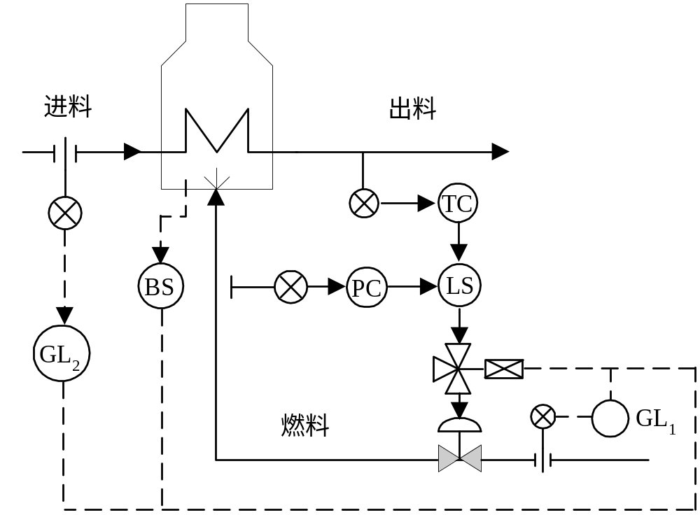
加热炉的安全联锁保护系统
LS：低选器；
BS：火焰检测器；
GL₁：燃料气流量过低联锁装置；
GL₂：进料流量过低联锁装置。
TC反作用
PC反作用
阀：气开
由于PC调节器为反作用，当PV值大于SP值，控制器输出信号减小。该信号减小后，要求在选择器中被选中，故选LS

